Slide 1


Exploración del Medio Natural en el Preescolar

Slide 2

LICENCIATURA EN EDUCACIÓN PREESCOLAR
PROGRAMA DEL CURSO : Exploración del medio natural en el preescolar
Semestre2° Horas:6 Créditos:6.75 Clave:
Trayecto Formativo: Preparación para la enseñanza y el aprendizaje

Slide 3


ENFOQUE
La enseñanza de las ciencias en todos los niveles educativos se encuentra en un periodo de reforma con respecto a sus finalidades, contenidos y métodos didácticos. Con una visión actual hay, desarrollar las competencias y,
promover la alfabetización científica de todo el alumnado en la llamada sociedad del conocimiento.
En este contexto se dice que necesitamos nuevas concepciones, nuevas formas de vivir el aprendizaje y la
enseñanza tanto por parte de alumnos como de profesores para lograr que la enseñanza conduzca al aprendizaje.
Se propone que el fin de la escuela sea el de acceder, darle sentido y asimilación crítica a la información que recibimos
para poder construir y aplicar el conocimiento, por ejemplo al tomar decisiones informadas, así como para ayudar a abrir y democratizar la sociedad. De manera que los contenidos de enseñanza, en su carácter relativo y perecedero, no son un fin en si mismos sino un medio necesario para promover el desarrollo de las competencias para la vida de los alumnos.
La educación debería disminuir esa inseguridad, que algunos ciudadanos tienen, de tal forma que se pudiera disfrutar de los
crecientes beneficios de la sociedad del conocimiento, garantizando al mismo tiempo, la protección de la salud y el medio y contribuyendo con el conocimiento a la toma de decisiones sobre el desarrollo científico y tecnológico en el que estamos inmersos, y sus consecuencias.
Por tanto la alfabetización científica será necesaria para contribuir a formar ciudadanos cuya formación les permita reflexionar y tomar decisiones apropiadas en temas relacionados con la ciencia y la tecnología. La alfabetización científica debe ser concebida, como un proceso de “investigación orientada” que, superando el reduccionismo conceptual permita a los alumnos (futuros docentes) participar en la aventura científica de enfrentarse a problemas relevantes y (re)construir los contenidos científicos, que habitualmente la enseñanza transmite ya elaborados, lo que favorece el aprendizaje mas eficiente y significativo.
La preocupación de renovar la enseñanza de las ciencias y, más aún, que ésta fuera capaz de preparar a los individuos
Es decir, se busca
una ciencia para la vida y para el ciudadano.

Slide 4

PROPOSITO
Contribuir a desarrollar la alfabetización científica de los estudiantes que les permita tomar decisiones y participar de forma activa e informada, en aspectos de la vida individual y social relacionados con temas científicos y tecnológicos.
Para lograr esto se estudian diversas concepciones epistemológicas acerca de la ciencia, del llamado “método científico” y de las otras formas de conocimiento.
Practicar la observación, fomentar la curiosidad, formular preguntas, plantear y resolver problemas, tomar decisiones informadas, comunicar e interactuar con los demás en un trabajo colectivo, basado en el diálogo y en la argumentación, donde el trabajo de cada uno es en beneficio de un bien común, todo con el fin de elaborar inferencias, explicaciones y argumentos sustentados en evidencia científica, sean experiencias directas; basadas en la observación y el análisis de los fenómenos y procesos perceptibles o información confiable.

Slide 5

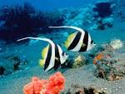
UNIDADES DE APRENDIZAJE
Unidad de aprendizaje I. La ciencia que se debe enseñar en preescolar
Unidad de aprendizaje II. Cómo enseñar ciencia en preescolar
Unidad de aprendizaje III. Qué se necesita para enseñar ciencia

Slide 6
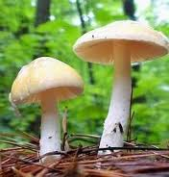
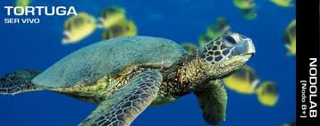
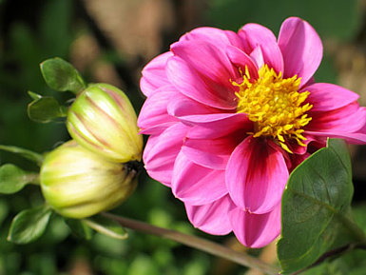
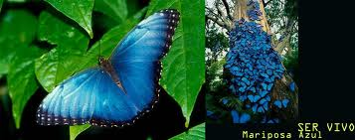
Unidad de aprendizaje I.
La ciencia que se debe enseñar en preescolar
•
¿Por qué y para qué enseñar ciencias en preescolar? Estudio de un caso: Ser Vivo.
Características de los seres vivos.
Diferencias entre los seres vivos y la materia inanimada.
Características que comparten los seres vivos y la materia inanimada.
Clasificación de los seres vivos.
Entre seres vivos te veas: ética y valores hacia los seres vivos

Slide 7
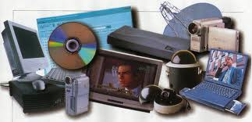
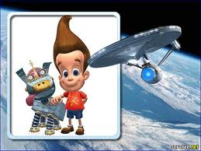

Unidad de aprendizaje II. Cómo enseñar ciencia en preescolar
•
¿Existen diferentes tipos de ciencia? Naturaleza de la ciencia y ciencia escolar
La naturaleza de la explicación: ¿deducir, inducir?
Fabricación de artefactos, una manifestación de la tecnología
Recursos Naturales: Clasificación y funciones
Ciencia y Tecnología: Características y diferencias

Slide 8


Unidad de aprendizaje III
. Qué se necesita para enseñar ciencia
• ¿Qué debe saber, saber hacer y saber ser un futuro profesor de ciencias naturales en el nivel preescolar?
Fomento de la curiosidad y la creatividad
Trabajo experimental: Procedimientos, actitudes y conceptos. Observar, formular, responder y resolver:
Preguntas y problemas
• Respeto a las diferencias en la enseñanza, aprendizaje y evaluación de las ciencias.
Información: Uso y comunicación

Slide 9
ORIENTACIONES DIDACTICAS
Consideramos que un buen profesor es aquel que toma decisiones acordes a las condiciones del contexto donde enseña (contenidos, alumnos, requisitos institucionales) para lograr en sus estudiantes un aprendizaje significativo, profundo, permanente y, sobretodo, generalizable. Así, recomendamos que en este curso se promueva un aprendizaje activo, que el docente y los estudiantes utilicen una variedad de estrategias de enseñanza y de aprendizaje, donde se evalúe el aprendizaje de los estudiantes continuamente y se adapte la enseñanza a sus necesidades, que se creen actividades ambiciosas, que se establezcan criterios claros, se retroalimenten constantemente y se fomentan oportunidades para revisar los trabajos. Se debe administrar un salón de clase para que funcione de manera eficaz y en donde los alumnos trabajen colaborativamente. Es necesario considerar que todos los estudiantes tienen alguna fortaleza para contribuir al curso y en este espíritu todos aprenden de y con ayuda de todos.

Slide 10

ASIGNATURAS QUE ANTECENDE Y LAS SUBSECUENTE.
Desarrollo físico y salud.
Acercamiento a las Ciencias Naturales en el Preescolar.

Slide 11
RELACIÒN DE LA MATERIA CON LAS ASIGNATURAS DEL MISMO SEMESTRE.
PLANEACIÒN EDUCATIVA.
OBSERVACIÒN Y ANALISIS DE LA PRACTICA ESCOLAR-

Slide 12
BIBLIOGRAFIA Y MATERIALES DE APOYO
UNIDAD I.
El agua y los seres vivos. Recuperado el 21 de agosto de 2012 de
http://www.youtube.com/watch?v=cRTXwB9PBtI&feature=results_main&playnext=1&list=PL
B828483F8E78EE77
Gimeno Sacristán, J. y Pérez Gómez, A. I. (1992). Comprender y transformar la enseñanza.
Madrid: Ediciones Morata.
Pitluk, L. (2006). La planificación didáctica en el jardín de infantes. Rosario: Editorial Homo
Sapiens.
¿Qué es la vida?. Recuperado el 21 de agosto de 2012 de
http://www.youtube.com/watch?v=mZ7JuIyreAQ
Sanmartí, N. (2007). 10 Ideas clave. Evaluar para aprender. Barcelona: Gra

Slide 13
UNIDAD II
Gimeno S. J. y Pérez G. A. I. (1992). Comprender y transformar la enseñanza. Madrid:
Ediciones Morata.
Jorba, J. y Sanmartí, N. (1996) Enseñar, aprender y evaluar: un proceso de regulación
continua. Madrid: Ed. Ministerio de Educación.
Pitluk, L. (2006). La planificación didáctica en el jardín de infantes. Rosario: Editorial Homo
Sapiens.
Pozo, J.I. (2008). Aprendices y maestros. La psicología cognitiva del aprendizaje. Madrid: Ed.
Alianza.
Sanmartí, N. (2007). 10 Ideas clave. Evaluar para aprender. Barcelona: Gra

Slide 14
UNIDADAD III
Pozo, J.I. (2008). Aprendices y maestros. La psicología cognitiva del aprendizaje. Madrid: Ed.
Alianza.
Sanmartí, N. (2007). 10 Ideas clave. Evaluar para aprender. Barcelona: Graó.
SEP (2008). Juego y aprendo con mi material de preescolar. Dirección General de Materiales
Educativos. México: SEP. Recuperado el 21 de agosto de 2012 de
http://www.reformapreescolar.sep.gob.mx/ACTUALIZACION/GUIAS/juegoyaprendo/juego_a
prendo_p_001_072.pdf

Slide 15
ACTIVIDADES DE CIERRE Y PRODUCTO FINAL DEL CURSO
UNIDAD I.
Evidencia de aprendizaje: Diseño de una campaña para el cuidado de los seres vivos
UNIDAD II.
Evidencia de aprendizaje: Diseñar una propuesta para contribuir al desarrollo
sustentable a partir de una problemática de la comunidad escolar
UNIDAD III.
Evidencia de aprendizaje: Fichero de actividades prácticas para fomentar la competencia
científica del alumno de preescolar
INCLUIR EVIDENCIAS AL PORTAFOLIO

Slide 16

FECHAS DE EVALUACIÓN, JORNADAS DE OBSERVACION Y PRÁCTICA DOCENTE
VISITAS
1ª MARZO 20-21
2ª MAYO 7,8,9
3ª JUNIO 3 al 6
Evaluación
1er Periodo Abril 11-12
2º Periodo 14, 16,17 Mayo
3º Periodo 13,14,17 Junio

Slide 17
CRITERIOS DE EVALUACIÓN
 | Criterios de evaluación | Porcentaje
1 | Exámenes 1° 2°y 3° Bimestre examen parcial (10) y institucional (20) | 30%
2 | 1° 2° Bimestre Trabajos escritos (15) 1° 2° Bimestre Evidencias de aprendizaje(25) 3° Bimestre Evidencias de aprendizaje (25%) Trabajos escritos (10%) Portafolio semestral (5%) | 40%
3 | Participaciones, exposiciones y manejo de material. 1 ° 2° y 3° Bimestre Participaciones (10) Exposiciones (10) Manejo de material y tic´s (10) | 30 %
4 | Observación y práctica docente

Slide 18
REGLAMENTO Y ACUERDOS INTERNOS

